Slide 1
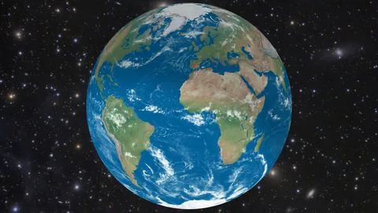








ВОДЫ СУШИ И ОКЕАНА
Уроки о воде
#уважайтеводу #suvnihurmatlang #respectwater
Данная презентация была подготовлена при финансовой поддержке Европейского Союза в рамках проекта UzWaterAware Регионального экологического центра Центральной Азии. Её содержание является исключительной ответственностью ННО «Ekomaktab» и не обязательно отражает точку зрения Европейского Союза

Slide 2
ПОЧЕМУ КОСМОНАВТЫ НАЗЫВАЮТ ЗЕМЛЮ
«ГОЛУБОЙ ПЛАНЕТОЙ»?
! ПОТОМУ ЧТО БОЛЬШУЮ ЧАСТЬ ЗЕМЛИ ПОКРЫВАЕТ ВОДА.
ОНА ЗАНИМАЕТ ТРИ ЧЕТВЕРТИ ПОВЕРХНОСТИ ЗЕМЛИ.

Slide 3
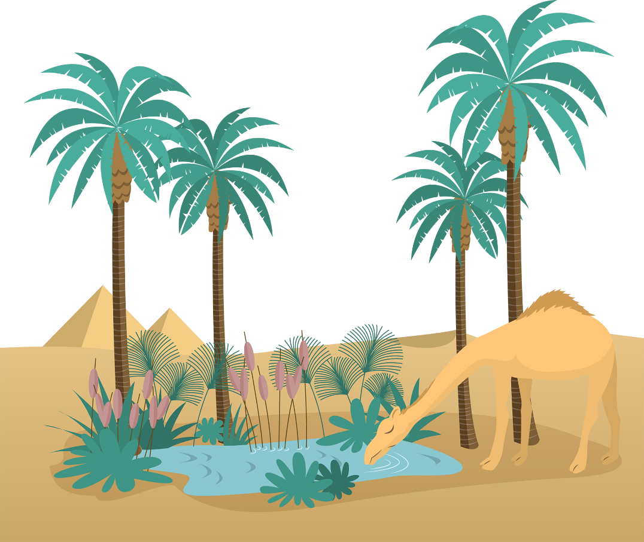

ВОДЫ СУШИ – ЭТО РЕКИ, ОЗЁРА, БОЛОТА, ЛЕДНИКИ И
ПОДЗЕМНЫЕ ВОДЫ.
ЛЮДИ ИЗДРЕВЛЕ СЕЛИЛИСЬ У ВОДЫ.

Slide 4
95% воды — солёная вода в морях и океанах;
4% воды — ледники Арктики и Антарктиды, гор, подземные воды, в атмосфере, почве;
1% — доступная пресная вода в реках и озёрах

Slide 5
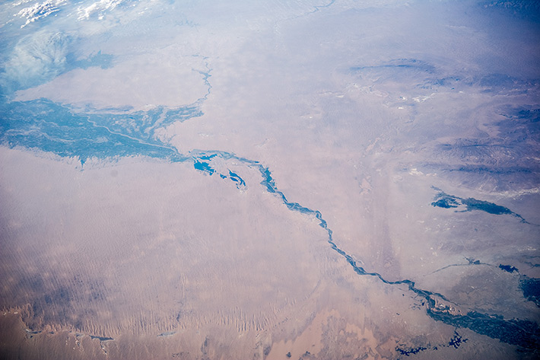
АМУДАРЬЯ и СЫРДАРЬЯ – две могучие реки Центральной Азии.
Они несут людям ЖИЗНЬ!
Снимок Амударьи из космоса, сделанный космонавтом Олегом Артемьевым
АМУДАРЬЯ – САМАЯ ПОЛНОВОДНАЯ РЕКА
ЦЕНТРАЛЬНОЙ АЗИИ.
СЫРДАРЬЯ – САМАЯ ДЛИННАЯ РЕКА РЕГИОНА.

Slide 6
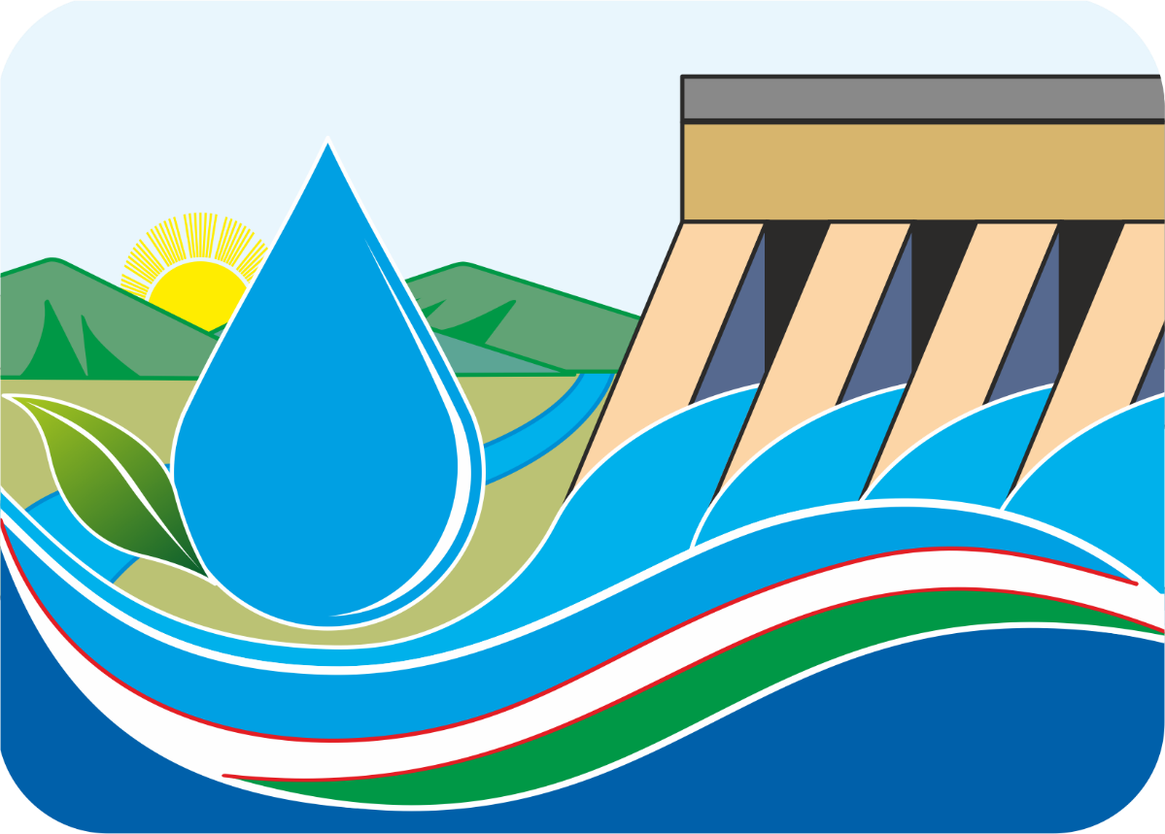

ЛЮДИ ИЗДАВНА СТРОЯТ ВОДОХРАНИЛИЩА
И КАНАЛЫ, ЧТОБЫ СБЕРЕГАТЬ ВОДУ
И НАПРАВЛЯТЬ ЕЁ НА ОРОШЕНИЕ
ПОЛЕЙ И САДОВ.
ВОДОХРАНИЛИЩЕ — ЭТО ИСКУССТВЕННЫЙ ВОДОЁМ, ДЛЯ НАКОПЛЕНИЯ И ХРАНЕНИЯ ВОДЫ, СОЗДАННЫЙ ПУТЁМ ПЕРЕГОРАЖИВАНИЯ ПЛОТИНОЙ РЕКИ.

Slide 7

Уважайте друг друга! Уважайте воду!

